Slide 1

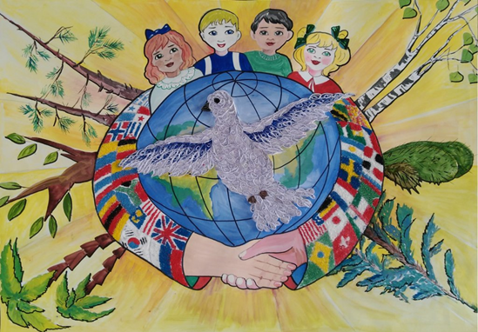
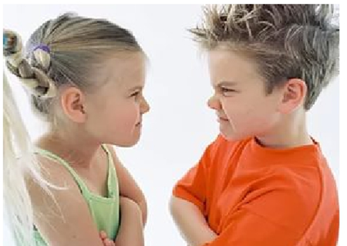
Муниципальное казенное учреждение
«Волосовский центр психолого-педагогической, медицинской и социальной помощи»
Толерантность и интолерантность
Я не согласен с тем, что вы говорите, но
пожертвую своей жизнью, защищая ваше
право высказывать собственное мнение.
Вольтер

Slide 2
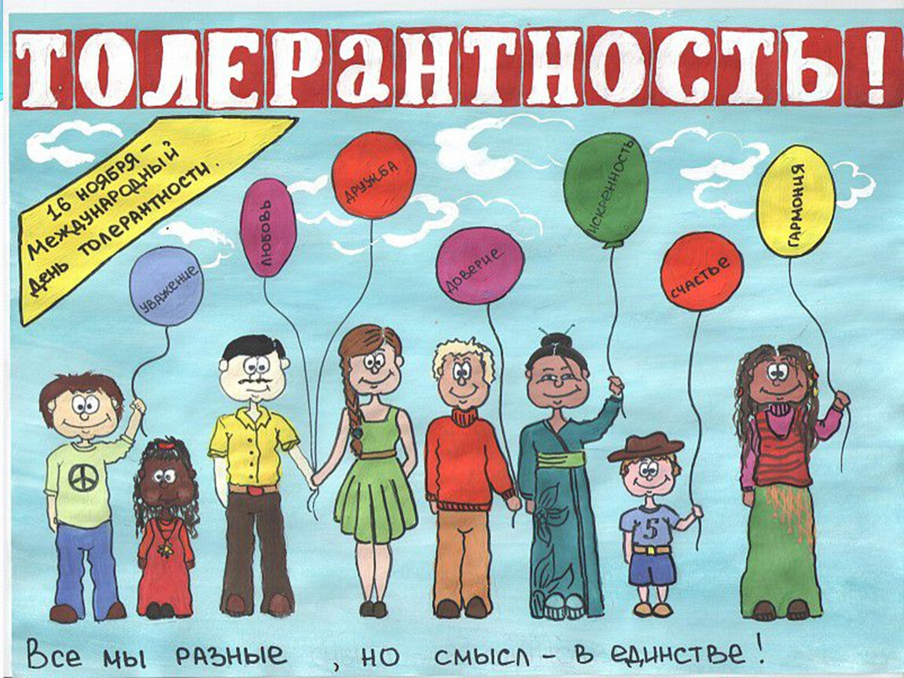
Что такое толерантность и почему так важно соблюдать принятые цивилизованным обществом поведенческие догмы?

Slide 3
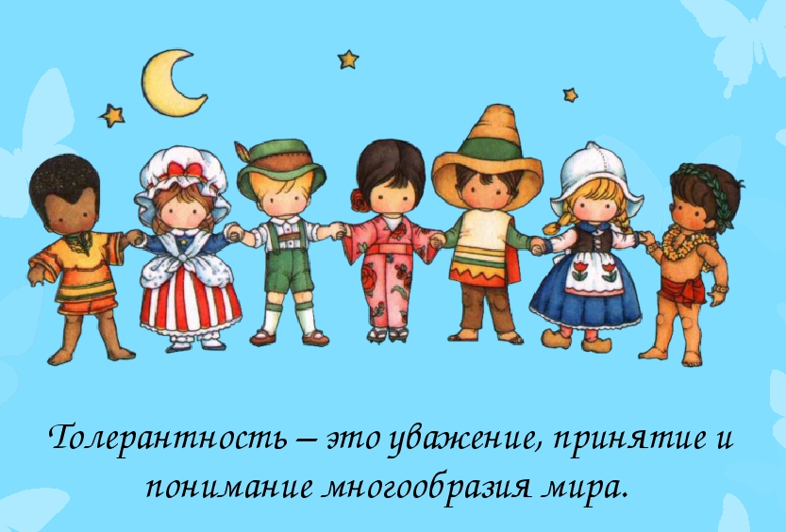

Толерантность (от лат. tolerantia – терпение) – отсутствие или ослабление реагирования на какой-либо неблагоприятный фактор в результате снижения чувствительности к его воздействию. Например, толерантность к тревоге проявляется в повышении порога эмоционального реагирования на угрожающую ситуацию, а внешне – в выдержке, самообладании, способности длительно выносить неблагоприятные воздействия, не испытывая чувства дискомфорта.

Slide 4
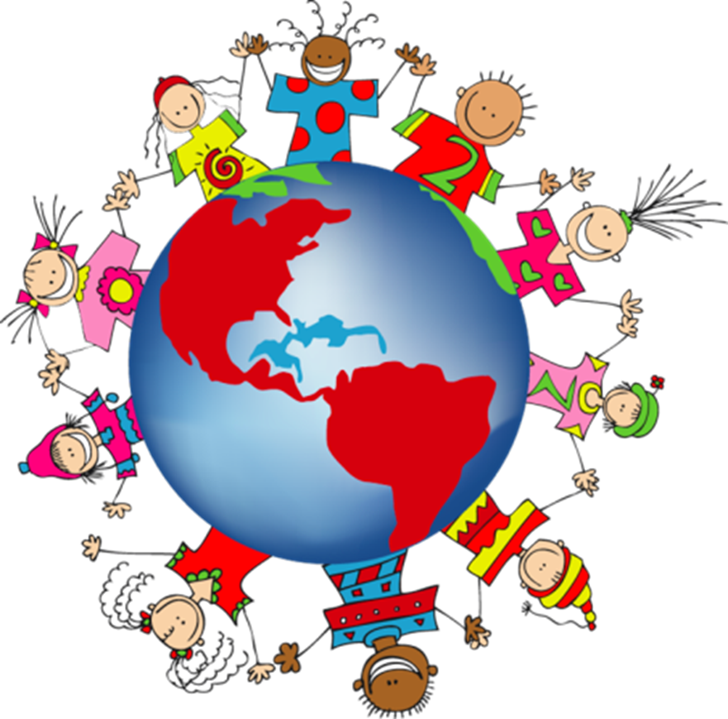
Определение слова толерантность на разных языках земного шара звучит поразному:
в испанском языке оно означает способность признавать отличные от своих собственных идеи или мнения;
во французском – отношение, при котором допускается, что другие могут думать или действовать иначе, нежели ты сам;
в английском – готовность быть терпимым, снисходительным;
в китайском – позволять, принимать, быть по отношению к другим великодушным;
в арабском – прощение, снисходительность, мягкость, милосердие, сострадание, благосклонность, терпение, расположенность к другим;
в русском – способность терпеть что-то или кого-то (быть выдержанным, выносливым, стойким, уметь мириться с существованием чего-либо, кого-либо).

Slide 5
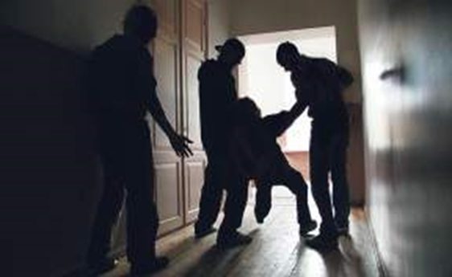
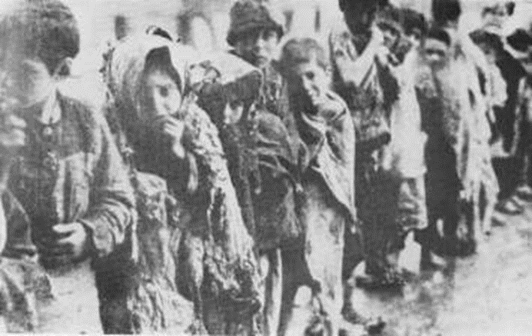
Интолерантность или нетерпимость, основывается на убеждении, что твоя группа, твоя система взглядов, твой образ жизни стоят выше всех других.
В основе интолерантности лежит неприятие другого за то, что он выглядит, думает, поступает иначе. Нетерпимость порождает стремление к господству и уничтожению, к отказу в праве на существование тому, кто придерживается иных норм жизни.
Практически интолерантность выражается в широком диапазоне форм поведения — от обычной невежливости, пренебрежительного отношения к людям другой национальности и культуры до этнических чисток и геноцида, умышленного и целенаправленного уничтожения людей.

Slide 6

Толерантность
Интолерантность
Терпимость к чужим мнениям, верованиям и поведению
Сострадание, милосердие
Прощение
Уважение прав другого человека и его достоинства, принятие его таким, какой он есть
Стремление к сотрудничеству, партнерству
Готовность мириться с чужим мнением
Способность поставить себя на место другого
Уважение права быть иным
Признание многообразия
Признание равенства других
Отказ от доминирования, причинения вреда и насилия
Нетерпимость
Унижение человеческого достоинства
Агрессивность
Нарушение прав человека
«Возвышение» себя над другими
Дискриминация
Неумение поставить себя на место другого
Отсутствие понимания других

Slide 7

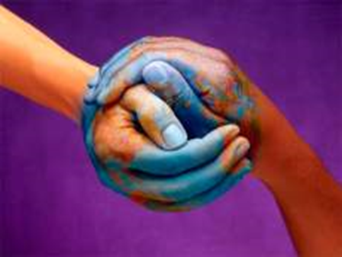
А можно ли научиться толерантности?
ПРАВИЛА ОБЩЕНИЯ ТОЛЕРАНТНОГО ЧЕЛОВЕКА.
Уважай собеседника.
Старайся понять то, о чем говорят другие.
Отстаивай свое мнение тактично.
Ищи лучшие аргументы.
Будь справедливым, готовым принять правоту другого.
Стремись учитывать интересы других.
При общении с другими людьми необходимо все время задавать себе один и тот же вопрос: почему тот или иной человек стал таким, какой он есть? Любознательность способствует общению с людьми. Мы интересуемся, где он родился и вырос, какое получил воспитание, какие культурные и религиозные ценности важны для него и т.д.

Slide 8
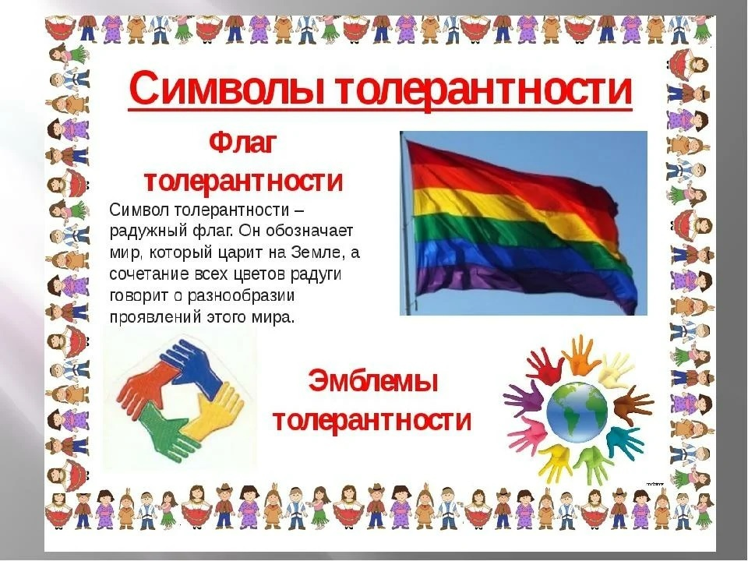
В 1997 Генеральной Ассамблеей ООН был предложен вести международный день терпимости, как напоминание о возможной угрозе человечеству в случае несоблюдения толерантных отношений. Всемирный день толерантности отмечается
16 ноября.

Slide 9
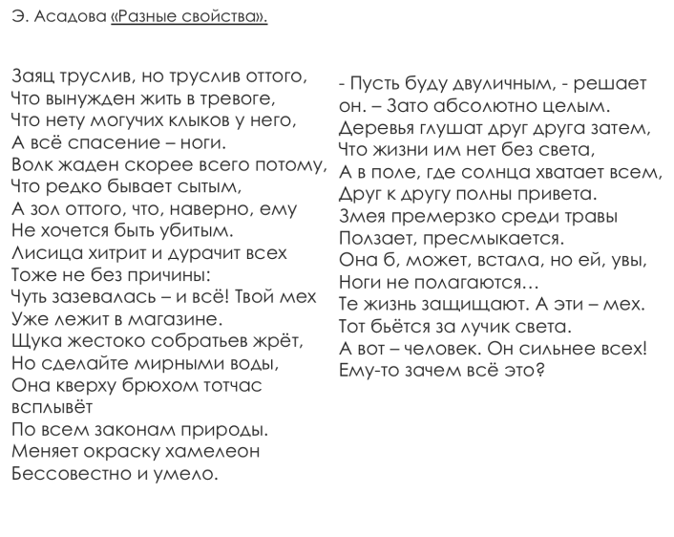

Slide 10
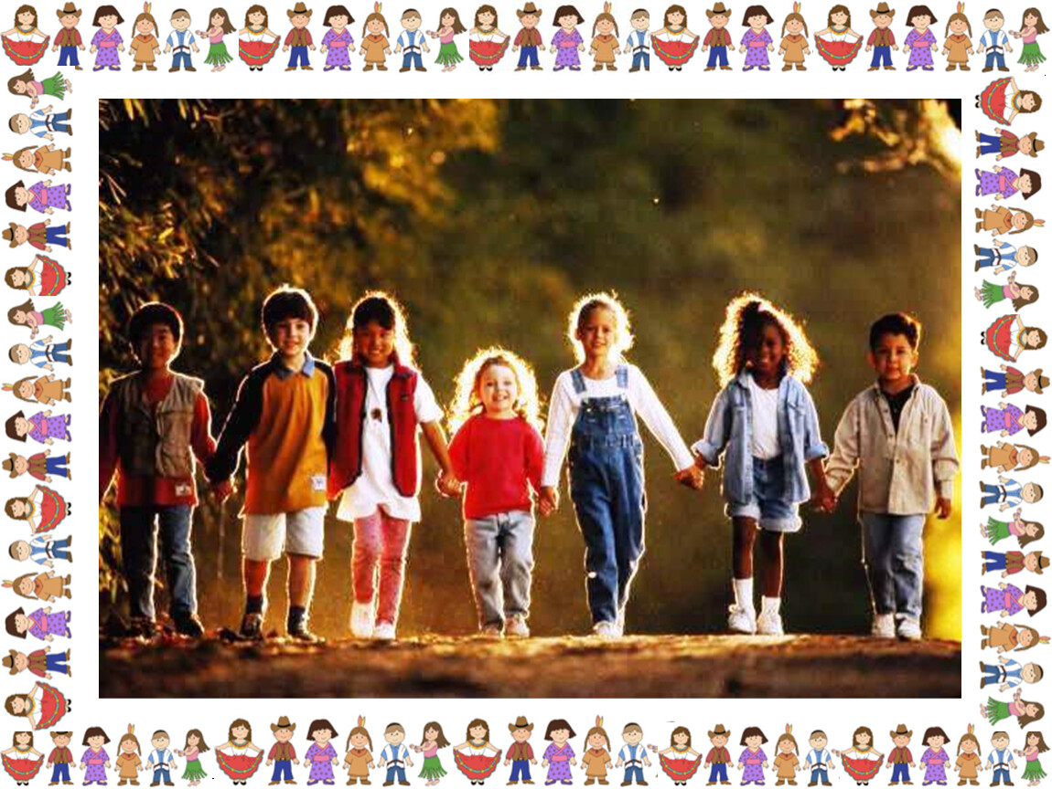
Спасибо за толерантность!

